Slide 1



Bài 20 câu lệnh LẶP FOR

Slide 2

Em có thể đã gặp những trường hợp cần thực hiện một số công việc lặp đi lặp lại nhiều lần. Ví dụ, để kể tên tất cả các bạn trong lớp có 30 học sinh, em cần lần lượt đọc tên từng bạn; để đếm số lượng các số chia hết cho 3 trong khoảng từ 1 đến 50. Em có thể kiểm tra lần lượt các số từ 1 đến 50 và ghi ra các số chia hết cho 3 (chẳng hạn, 3, 6, 9,.......) rồi đếm các số đó. Ngôn ngữ lập trình bậc cao có các câu lệnh cho phép viết một cách ngắn gọn các bước cần thực hiện lặp đi lặp lại để tạo thành một cấu trúc lập trình được gọi là cấu trúc lặp.
Em có thể xác định được trong mỗi ví dụ trên công việc nào cần phải lặp và được lặp lại bao nhiêu lần không?

Slide 3
HOẠT ĐỘNG 1. Làm quen với lệnh lặp for
Thực hiện đoạn chương trình sau trong chế độ gõ lệnh trực tiếp của Python để tính tổng 0+1+....+9. Tổng này có giá trị bao nhiêu? Giải thích kết quả.
>>> S = 0
>>> for k in range(10):
S = S + k
>>> print(S)
45

Slide 4

1. LỆNH FOR
- Cú pháp của lệnh lặp với số lần biết trước for trong Python như sau:
for < i > in range(n):
<khối lệnh lặp>
- Khi thực hiện, ở mỗi vòng lặp biến i sẽ được gán lần lượt các giá trị trong vùng giá trị của lệnh range() và thực hiện <khối lệnh lặp>
- Lệnh range(n) trả lại vùng giá trị gồm n số từ 0 đến n – 1.

Slide 5
Ví dụ 1. Tính tổng các số tự nhiên chẵn nhỏ hơn n, với n cho trước (n = 10).
n = 10
S = 0
for k in range(n):
if k%2 == 0: # Điều kiện k là số chẵn là k%2 = 0
S = S + k
print(S)

Slide 6
Ví dụ 2. Đếm các số nguyên nhỏ hơn n (n = 20) và là bội của 3.
n = 20
C = 0
for k in range(n):
if k%3 == 0: # Điều kiện k là bội của 3 là k%3 = 0
C = C + 1
print(C)

Slide 7

Ghi nhớ: for là lệnh lặp với số lần biết trước. Số lần lặp thường được xác định bởi vùng giá trị của lệnh range( ).
? Với giá trị n cho trước, so sánh giá trị S trong đoạn chương trình sau với tổng 1+2+...+n.
S = 0
for k in range(1, n+1):
S = S + k

Slide 8
HOẠT ĐỘNG 2. Tìm hiểu vùng giá trị xác định bởi vùng range()
Quan sát các lệnh for sau và so sánh kết quả in ra để biết vùng giá trị được xác định bởi lệnh range(). Lưu ý, lệnh print() có thêm tham số để in bộ dữ liệu theo hàng ngang.
>>> for k in range(3,10):
print(k, end = “ “)
3 4 5 6 7 8 9 # đây là vùng range(3,10)
>>> for k in range(0,15):
print(k, end = “ “)
0 1 2 3 4 5 6 7 8 9 10 11 12 13 14 # đây là vùng range(0,15)

Slide 9
2. LỆNH RANGE
- Lệnh tạo vùng giá trị range() có dạng như sau :
+ range(stop) trả lại vùng giá trị từ 0 đến stop – 1.
+ range(start, stop) trả lại vùng giá trị từ start đến stop – 1.
- Ví dụ:
+ range(n) cho vùng gồm các số 0, 1,..., n – 1.
+ range(1, n+1) cho vùng gồm các số 1, 2,..., n.
+ range(0, 99) cho vùng giá trị gồm các số 0, 1, 2,..., 98.
+ range(100,1) cho vùng rỗng.

Slide 10
Ghi nhớ:
- Lệnh tạo vùng giá trị có cú pháp range(start, stop) trả lại vùng giá trị gồm các số nguyên liên tiếp từ start đến stop -1.
? Hãy biểu diễn các dãy sau đây bằng lệnh range().
a) 1,2,3,..., 50 b) 5, 6, 7, 8, 9, 10
c) 0,1 d) 10

Slide 11
THỰC HÀNH
Lệnh lặp for và lệnh range ()
Nhiệm vụ 1. Nhập số tự nhiên n từ bàn phím và in ra màn hình dãy các ước số của n theo chiều ngang màn hình. Ví dụ nếu n = 0 thì chương trình sẽ in ra dãy số 1, 2, 5, 10.
Hướng dẫn. Các ước số của n là các số tự nhiên k thỏa mãn: n%k = 0. Muốn in các số trên một hàng ngang cần dùng thêm tham số end = “ “ trong lệnh print ().

Slide 12
Chương trình có thể như sau:
n = int (input (“ Nhập số tự nhiên n: “ ))
for k in range (1, n+1):
if n%k == 0:
print (k, end = “ “)

Slide 13
Nhiệm vụ 2. Nhập số tự nhiên n từ bàn phím và đếm số các ước số thực sự của n. Ước số thực sự của n là số tự nhiên k < n và là ước của n.
Hướng dẫn. Tương tự như chương trình ở nhiệm vụ 1, điểm khác là cần đếm số các ước số này và không tính n. Tạo một biển có tên count để đếm số các ước số thực sự của n.
n = int (input (“ Nhập số tự nhiên n: “ ))
count = 0
for k in range (1, n):
if n%k == 0:
count = count + 1
print (count)

Slide 14
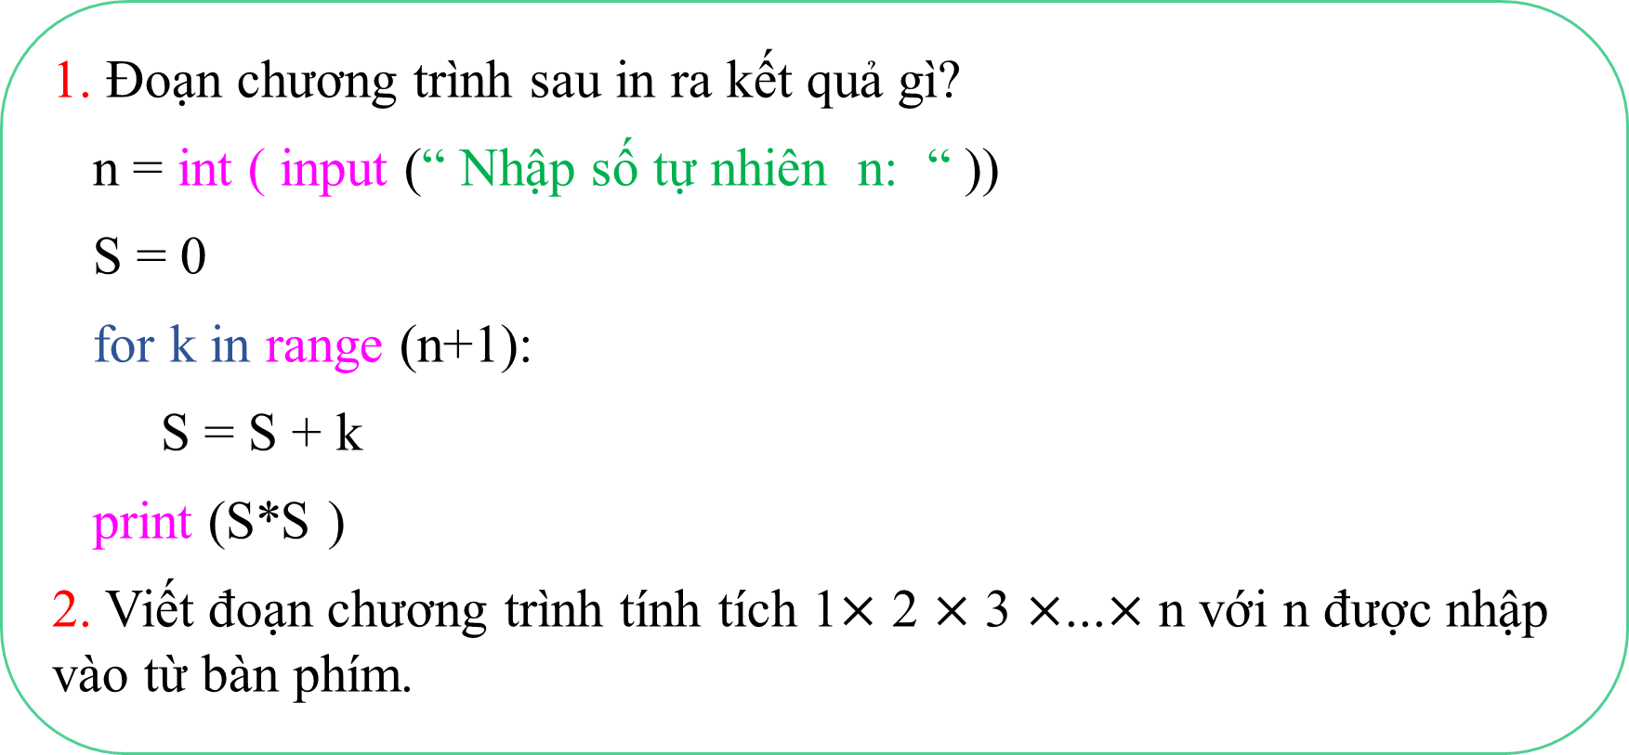
LUYỆN TẬP
1. Đoạn chương trình sau in ra kết quả gì?
n = int ( input (“ Nhập số tự nhiên n: “ ))
S = 0
for k in range (n+1):
S = S + k
print (S*S )
2. Viết đoạn chương trình tính tích 1$×$ 2 $×$ 3 $×$...$×$ n với n được nhập vào từ bàn phím.

Slide 15
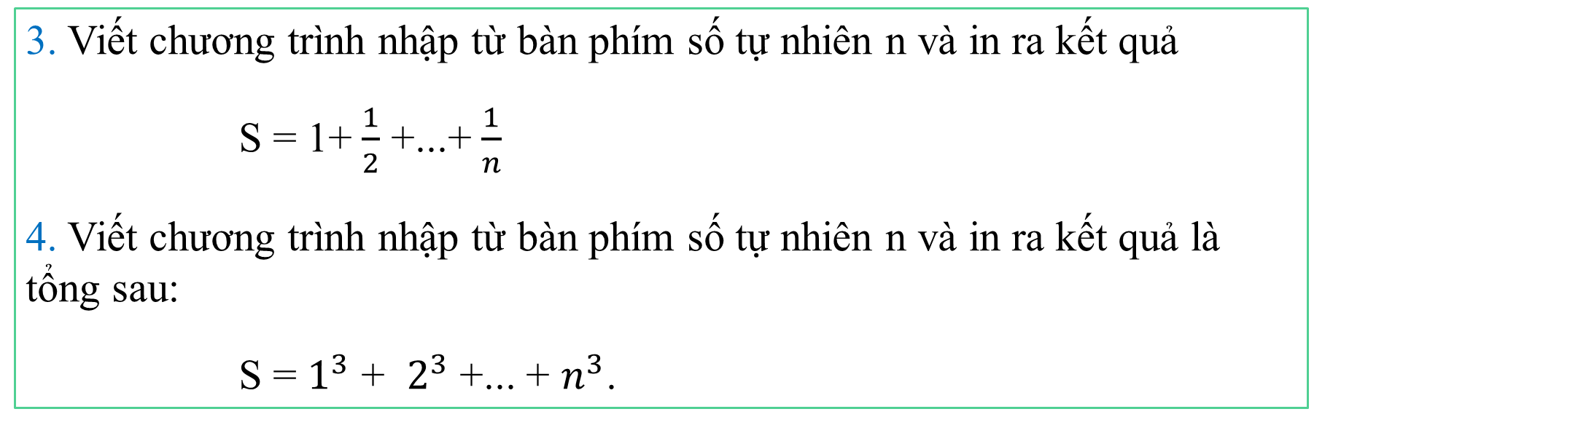
3. Viết chương trình nhập từ bàn phím số tự nhiên n và in ra kết quả
S = 1+$\frac{1}{2}$ +...+ $\frac{1}{n}$
4. Viết chương trình nhập từ bàn phím số tự nhiên n và in ra kết quả là tổng sau:
S = $1^{3}$ + $2^{3}$ +... + $n^{3}$.

Slide 16
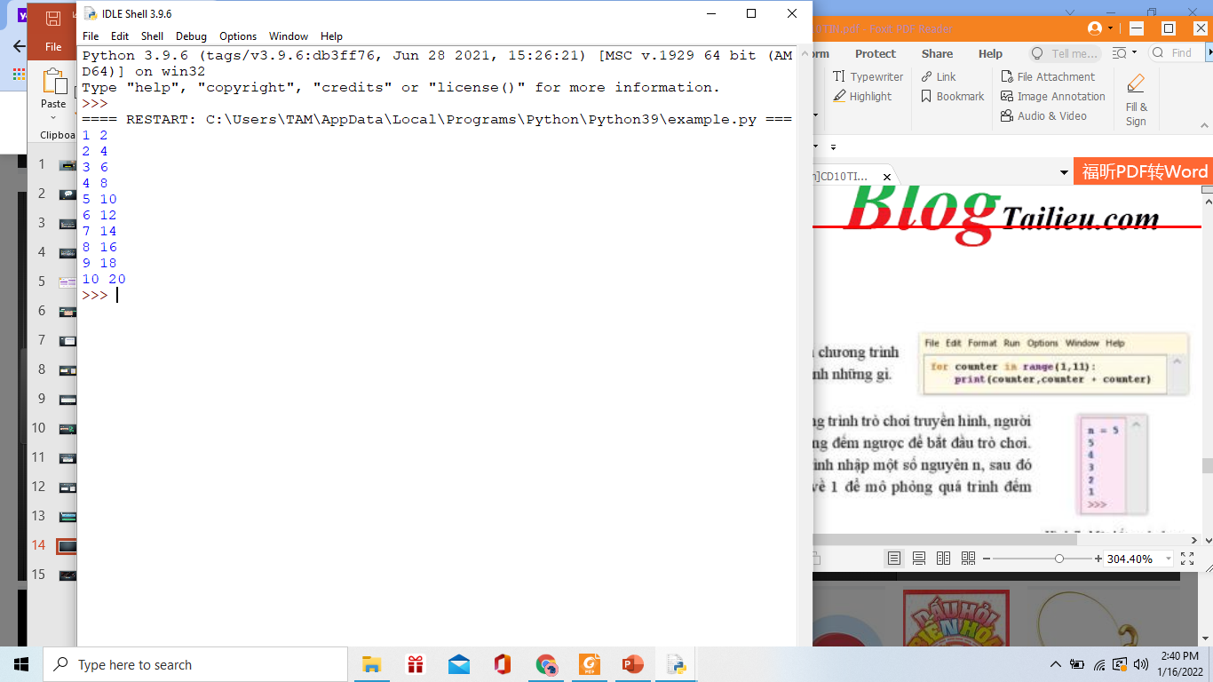
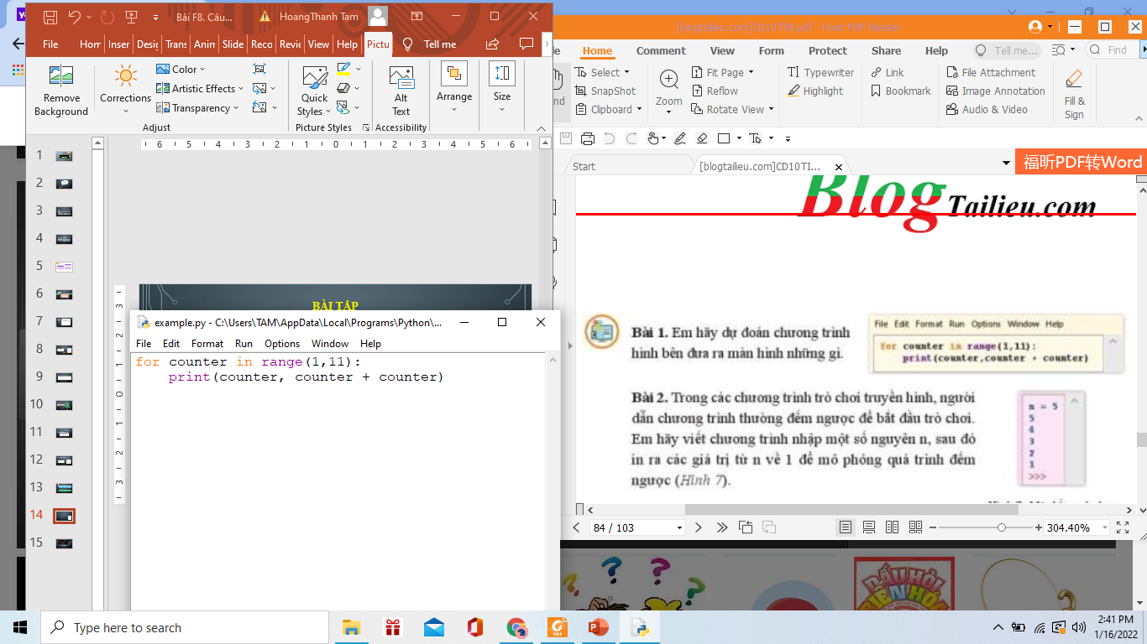
Bài tập
Bài 1: Em hãy dự đoán chương trình hình bên đưa ra màn hình những gì?

Slide 17
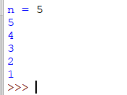
Bài tập
Bài 2: Trong các chương trình trò chơi truyền hình, người dẫn chương trình thường đếm ngược để bắt đầu trò chơi. Em hãy viết chương trình nhập vào một số nguyên n, sau đó in ra các giá trị từ n về 1 để mô phỏng quá trình đếm ngược (Hình 7)
Hình 7. Một kết quả chạy chương trình đếm ngược

Slide 18
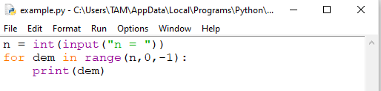

Contact details
someone@example.com

Slide 19
Bài tập
Bài 3: Mẹ em dự định gửi tiết kiệm một khoản tiền tại một ngân hàng có lãi suất 5% một năm, nghĩa là sau mỗi năm tiền lãi nhận được là 5% số tiền gửi. Hết một năm, nếu mẹ không rút tiền thì cả vốn lẫn lãi sẽ tự động được gửi tính cho năm tiếp theo. Em hãy viết chương trình nhập vào số tiền T (đơn vị triệu đồng) sau đó tính và đưa ra 10 dòng, mỗi dòng ghi số tiền sau mỗi năm trong 10 năm gửi liên tiếp cả gốc lẫn lãi để mẹ tham khảo

